Slide 1
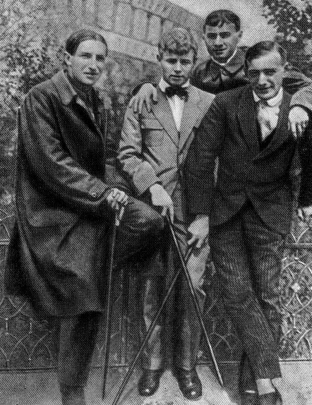
Имажинизм – от англ. image – художественное течение, самоцель которого – создание образа.
С.Есенин и поэты-имажинисты: А.Мариенгоф, А.Кусиков, В.Шершеневич

Slide 2
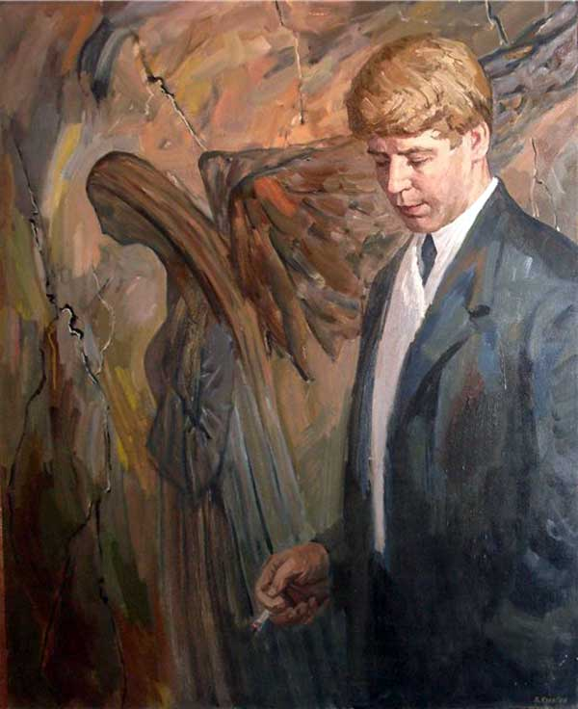
“Имажинизм был формальной школой, которую мы хотели утвердить. Но эта школа не имела под собой почвы и ушла сама собой, оставив правду за органическим образом”.

Slide 3
«Мы теперь уходим понемногу…»

Slide 4
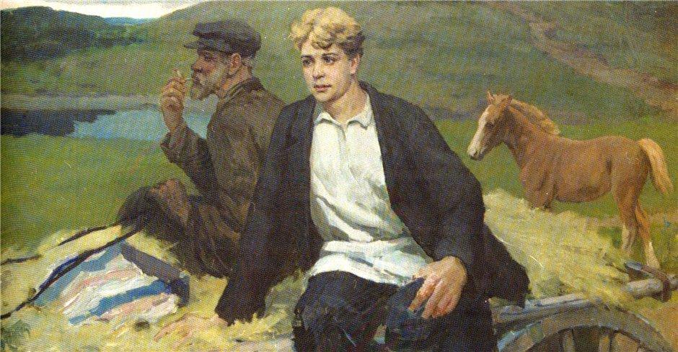

Slide 5
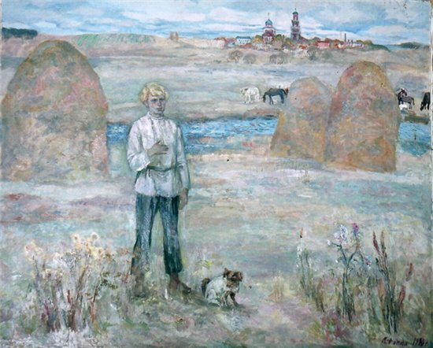

Slide 6
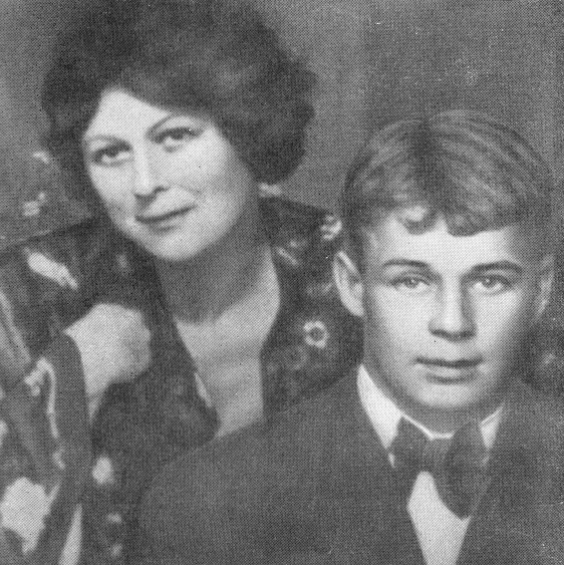
Сергей Есенин и Айседора Дункан

Slide 7
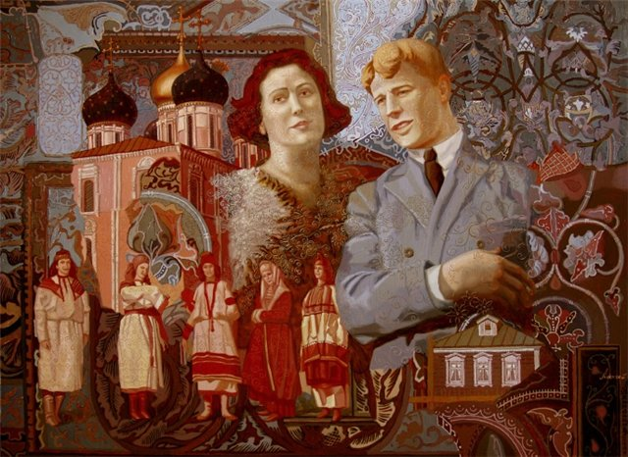

Slide 8
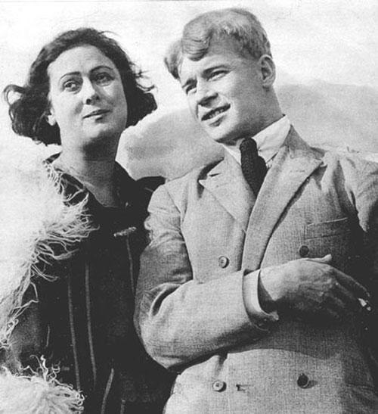

Slide 9
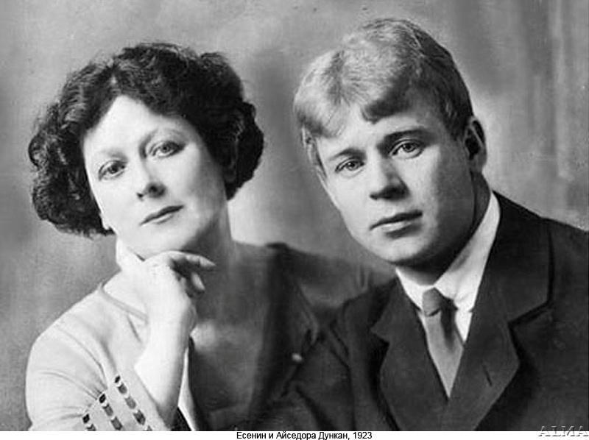

Slide 11
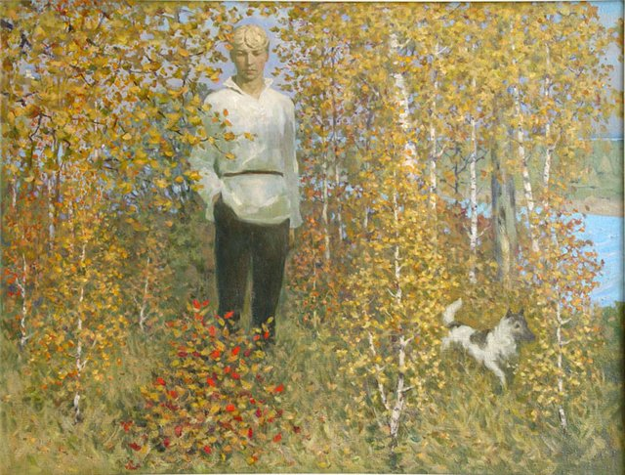
«Заметался пожар голубой…»

Slide 12
«Я обманывать себя не стану»

Slide 14
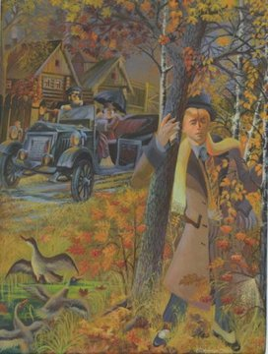
Цикл
«Москва
кабацкая»
1923-1924 гг.

Slide 16
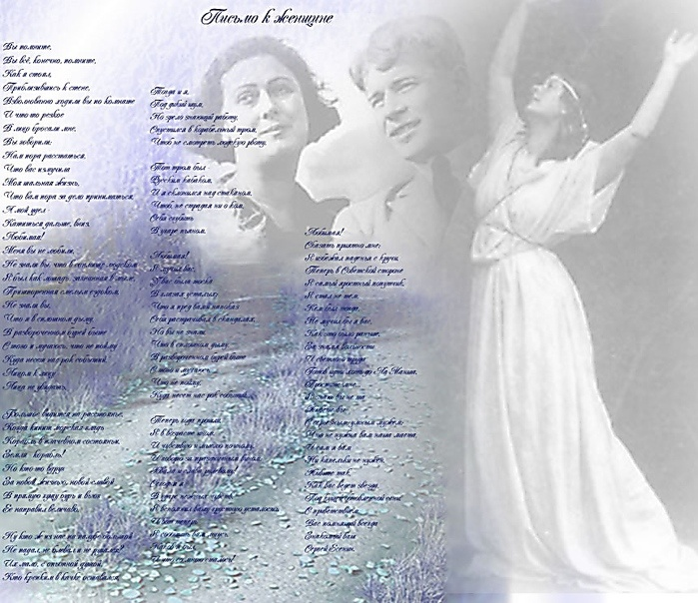

Slide 17
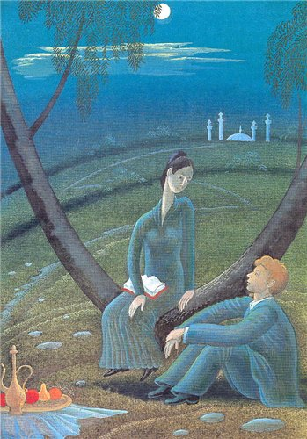
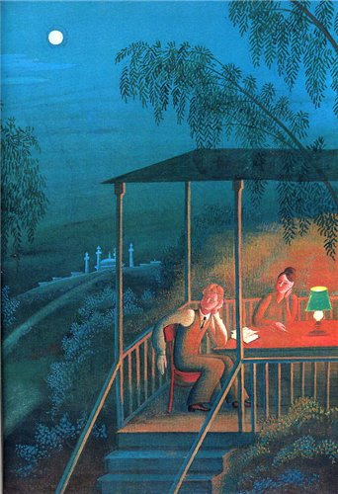
Цикл «Персидские мотивы» 1924-1925 гг.

Slide 18
«Чёрный человек»

Slide 19
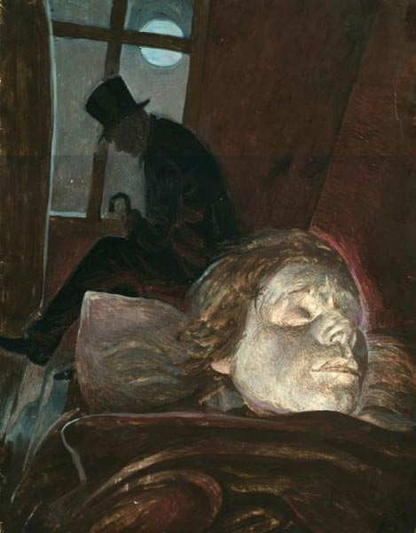

Slide 20
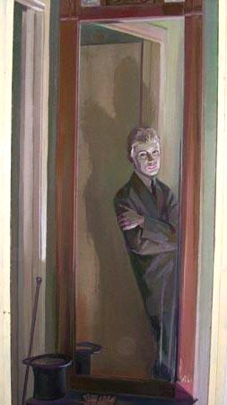
Друг мой, друг мой,
Я очень и очень болен.
Сам не знаю, откуда взялась эта боль.
То ли ветер свистит
Над пустым и безлюдным полем,
То ль, как рощу в сентябрь,
Осыпает мозги алкоголь.

Slide 21
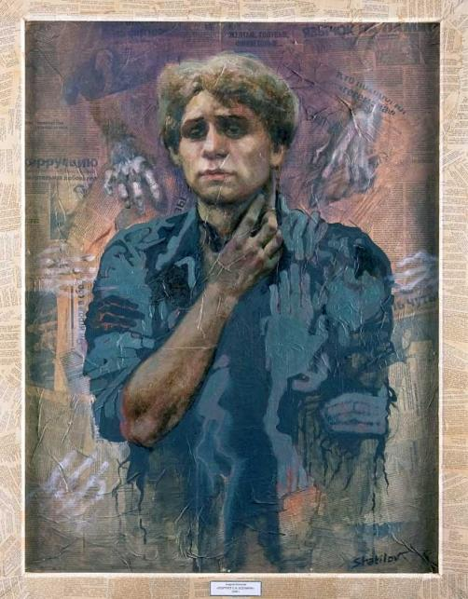
«Предчувствие»

Slide 22
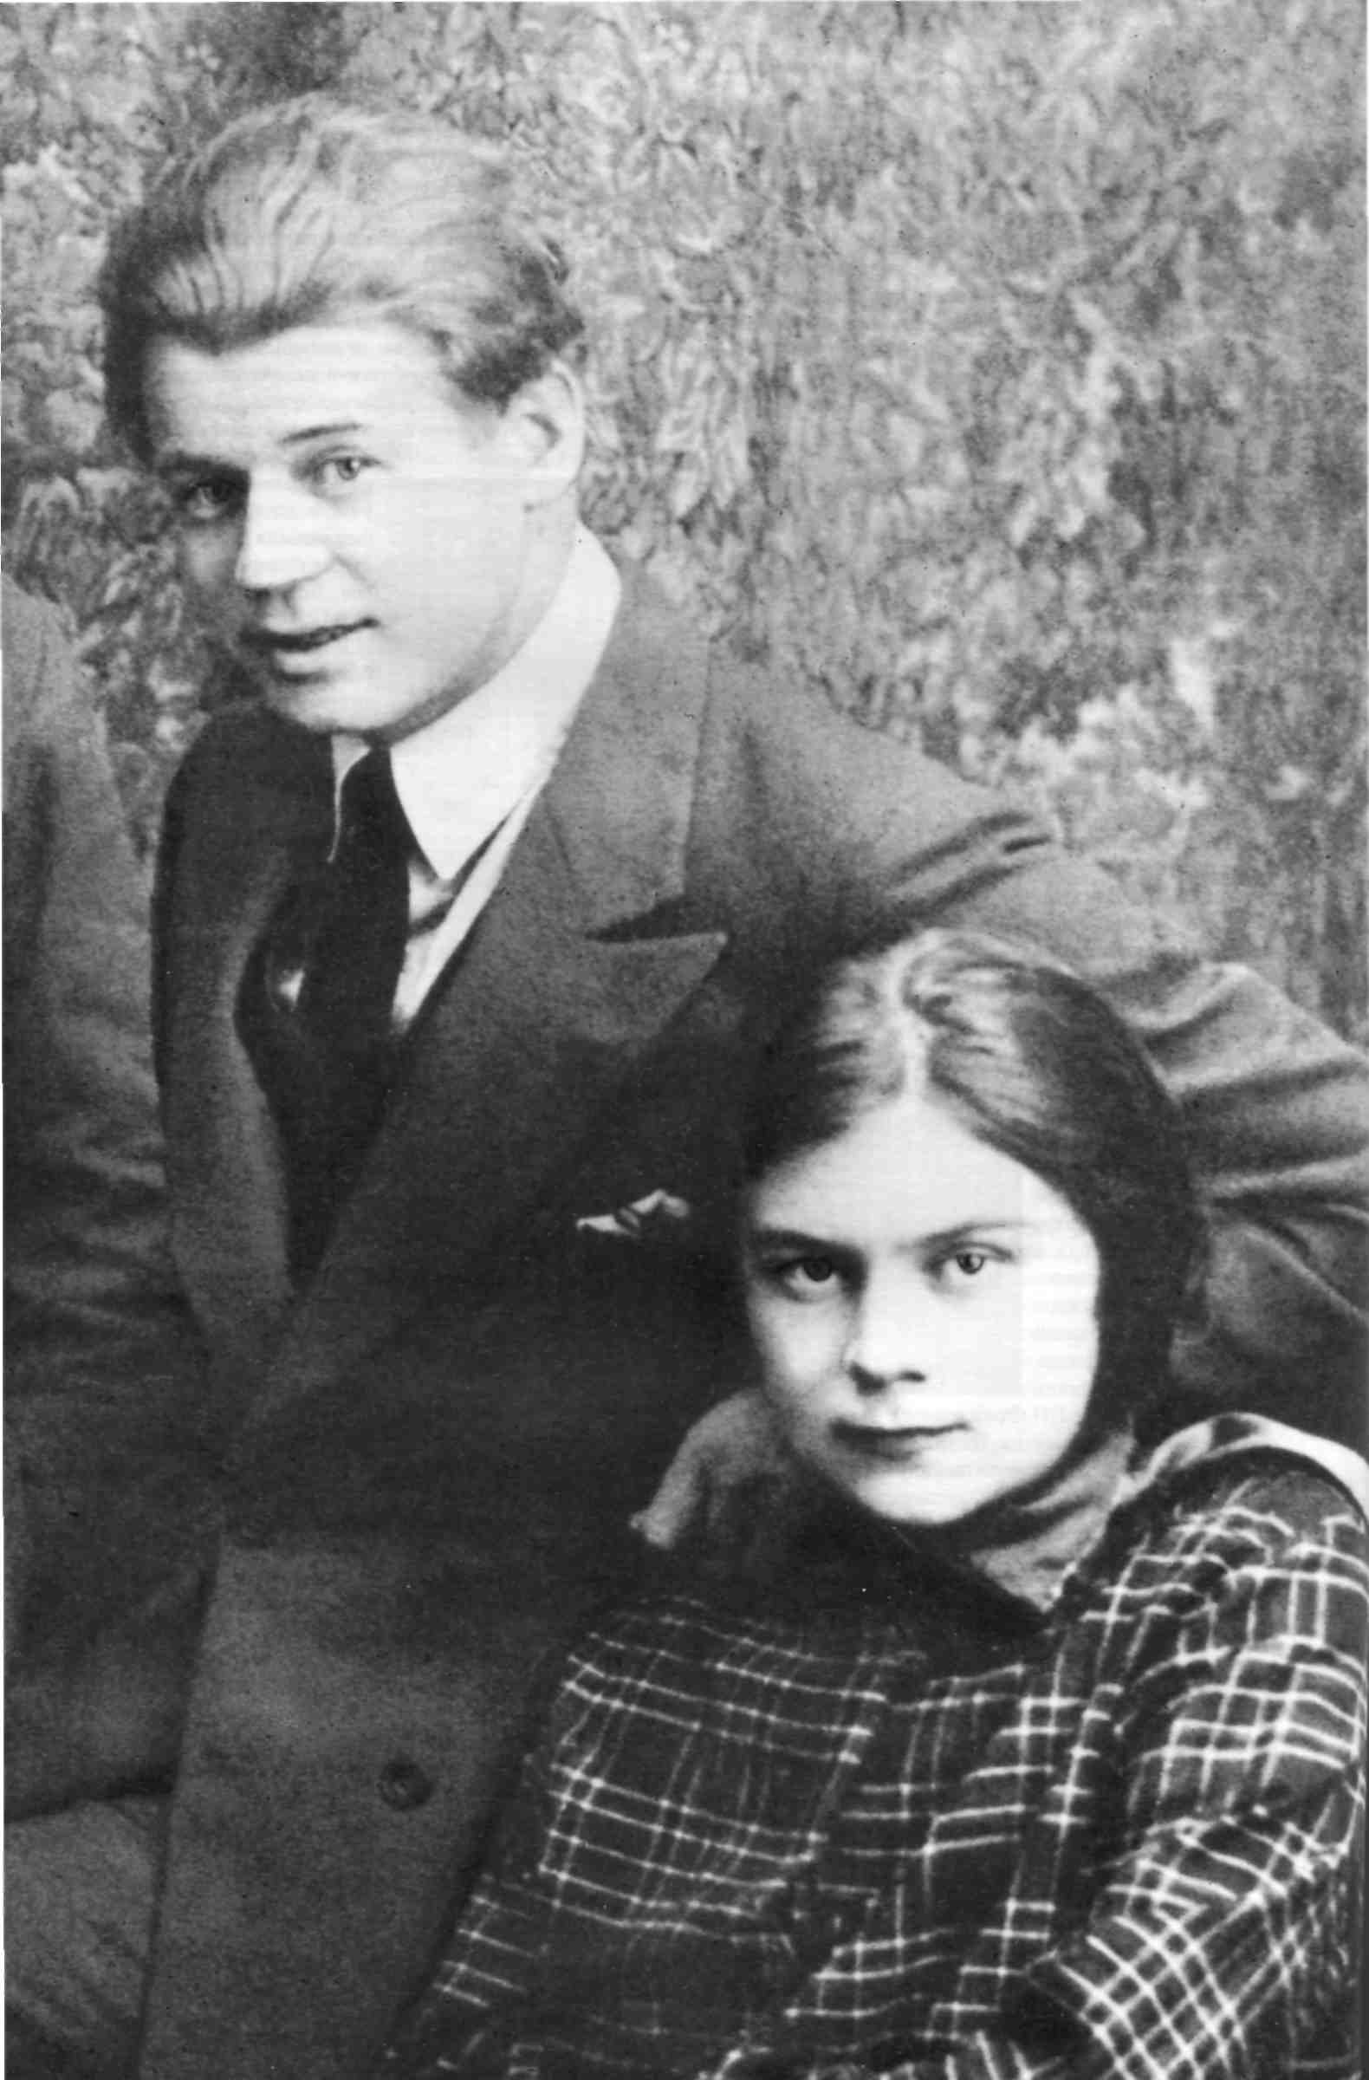

Slide 23
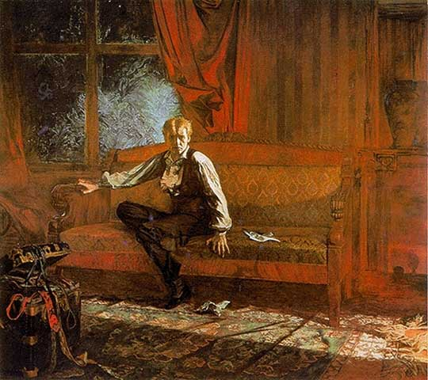
Сергей Есенин в «Англетере» Художник Шилов

Slide 24
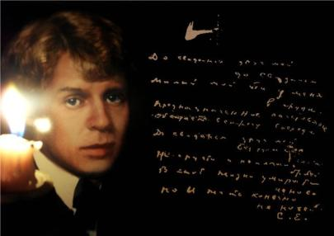
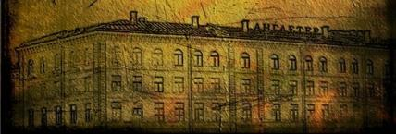
«До свиданья, друг мой, до свиданья…»

Slide 25
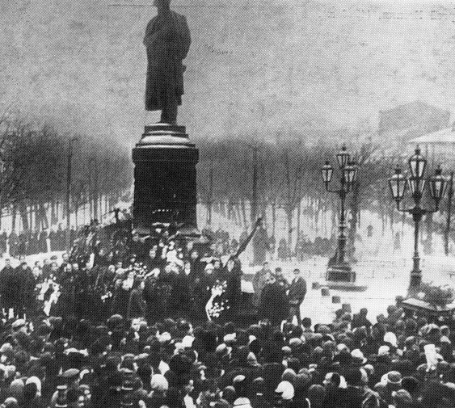
Похороны Сергея Есенина

Slide 28
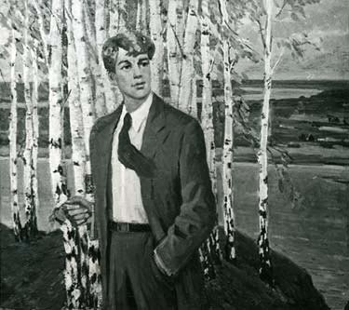
Так рано ушёл, но всегда среди нас. Народ его нежность постиг. Есть люди, которых в страдальческий час Спасает есенинский стих.
А. Гатов.

Slide 29
1. Есенин был родом из:
Таганрога
села Константиново
села Багдади
Москвы

Slide 30
Как назывался первый сборник стихов?
"Явь"
"Персидские мотивы"
"Москва Кабацкая"
"Радуница"
«Сельский часослов»,

Slide 31
Годы жизни Есенина?
1895-1925 гг.
1890-1921 гг.
1893-1930 гг.
1868-1936 гг.

Slide 32
Какое литературное течение возглавил С.А.Есенин?
символизм
имажинизм
акмеизм
футуризм

Slide 33
Определите жанр стихотворения "Письмо к женщине".
послание
ода
элегия
мадригал

Slide 34
С кем Есенин состоял в браке в 1917-1921г?
Надеждой Валерьевной Сток
Ольгой Андреевной Шпиццбург
Зинаидой Николаевной Райх
Антониной Алексеевной Ложкиной

Slide 35
Какое прозвище получил С.А. Есенин в писательских кругах?
деревенский поэт
Рязанский Лель
Московский хулиган
последний поэт деревни

Slide 36
* * *
Мариенгофу
Я последний поэт деревни, Скромен в песнях дощатый мост. За прощальной стою обедней Кадящих листвой берез. Догорит золотистым пламенем Из телесного воска свеча, И луны часы деревянные Прохрипят мой двенадцатый час. На тропу голубого поля Скоро выйдет железный гость, Злак овсяный, зарею пролитый, Соберет его черная горсть. Не живые, чужие ладони, Этим песням при вас не жить! Только будут колосья-кони О хозяине старом тужить. Будет ветер сосать их ржанье, Панихидный справляя пляс. Скоро, скоро часы деревянные Прохрипят мой двенадцатый час!
<1920>

Slide 37
Кто из современников С.А. Есенина дал следующий отзыв на его произведения: "Стихи свежие, чистые, голосистые, многословный язык"?
В.Я. Брюсов
А.А. Блок
В.В. Маяковский
А.А. Ахматова

Slide 38
Определите художественный прием, использованный в приведенном отрывке из стихотворения С.А. Есенина: По-осеннему крычет сова Над раздольем дорожной рани. Облетает моя голова, Куст волос золотистый вянет...
гипербола
олицетворение
метафора
аллегория

Slide 39
Какое из перечисленных стихотворений С.А. Есенина стало народной песней?
"Письмо к женщине»
"Отговорла роща золотая...»
"Собаке Качалова»
"Спит ковыль, равнина дорогая..."

Slide 40
Какие средства художественной выразительности наиболее характерны для творчества С.А. Есенина.
зашифрованность при помощи образов-символов
торжественный слог, использование архаизмов
ораторская интонация, акцентный стих
метафоричность, цветовые эпитеты

Slide 41
